Slide 1

A Organização e Consolidação de uma Política de Estado para a Agricultura Irrigada no Brasil
Audiência Pública no Senado
12-11-2021

Slide 2
CONTEXTUALIZAÇÃO
Em 2050 o Planeta Terra deverá ter 10 bilhões de habitantes e o consumo de alimentos deverá dobrar;
O que fazer para alimentar essa população?
A missão natural do Brasil será saciar a fome do planeta.
Aliar a natureza às novas tecnologias para produzir mais e melhor em menos espaços e consumir menos água, em harmonia com o meio ambiente natural.
90% das áreas para expansão da produção agrícola no planeta estão na América Latina e na África Subsaariana – (7 países, sendo o Brasil o que apresenta melhores condições).

Slide 3
DESAFIOS PRÁTICOS
Desenvolver conhecimento, capacidade cientifica e tecnológica em busca de maior eficiência na produção;
Conhecer os 6 biomas brasileiros (66% da vegetação nativa) identificar onde pode produzir sem degradar (biotecnologia);
Entender as mudanças climáticas que alteram e reduzem a produção em muitas regiões adequando as atividades;
Adequar o Código Florestal brasileiro sobre a criação de novas unidades de conservação considerando a utilização racional para produção.

Slide 4
OUTROS DESAFIOS
A área agricultável do território brasileiro chega a 29%, enquanto só se utiliza 7%, sendo os Estado de Minas Gerais, Pará e Bahia os que ainda apresentam áreas para expansão;
Como reduzir a expansão das áreas destinadas à pecuária introduzindo novas tecnologias no setor;
Garantia da Segurança Hídrica para expansão da produção da agricultura irrigada em todas as regiões do Brasil;
Inserir o pequeno produtor no processo de utilização de novas tecnologias e abrir novos mercados;
Adequação do “Marco Legal” Legislação ambiental x Regras de utilização de áreas para produção agrícola/outorga de uso da água.

Slide 5
O QUE O ATUAL GOVERNO ESTA FAZENDO?
Novo modelo de gestão:
Conclusão das obras de transposição da bacia do Rio São Francisco, levando segurança hídrica para toda região do semiárido nordestino;
Contratação para elaboração dos estudos de integração de bacias hidrográficas do São Francisco/Parnaíba/Tocantins;
Emancipação dos perímetros públicos irrigados através de processos de licitação. (Baixio do Irecê);
Criação da Secretaria de Fomento e Parcerias com o setor Privado.

Slide 6
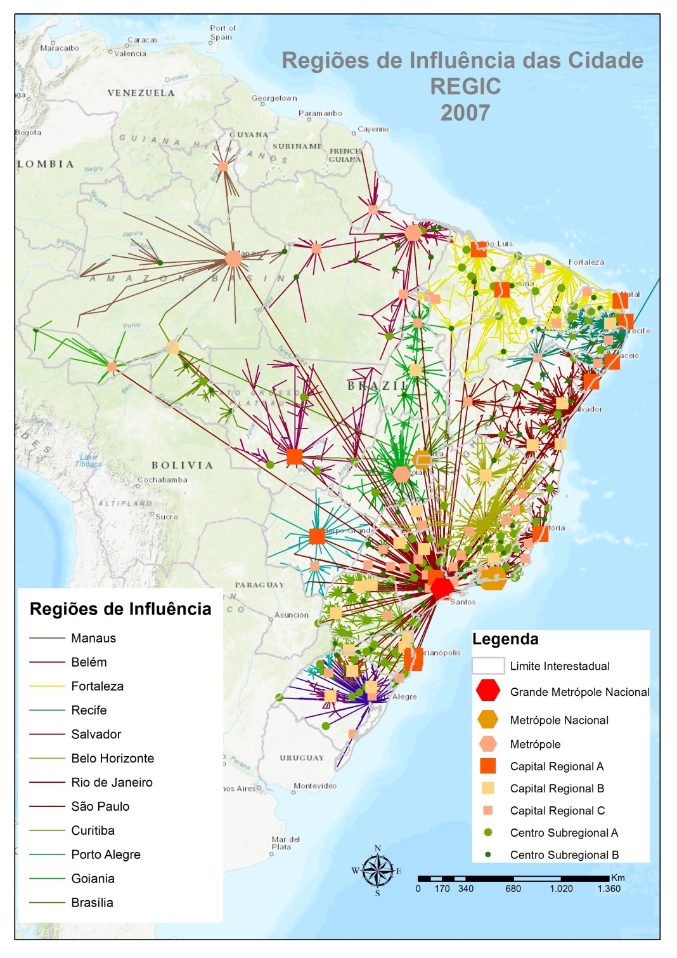
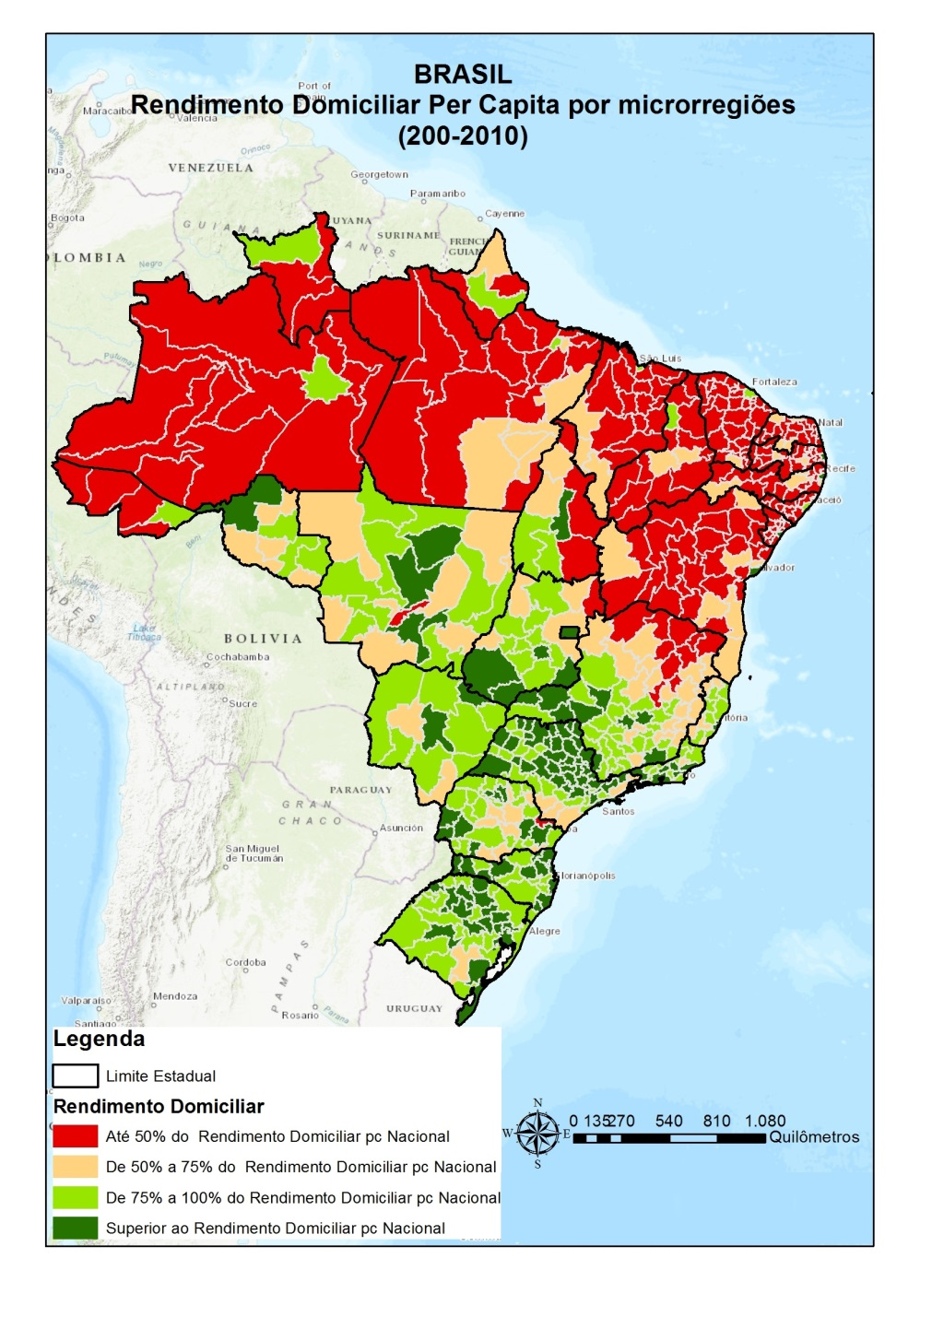
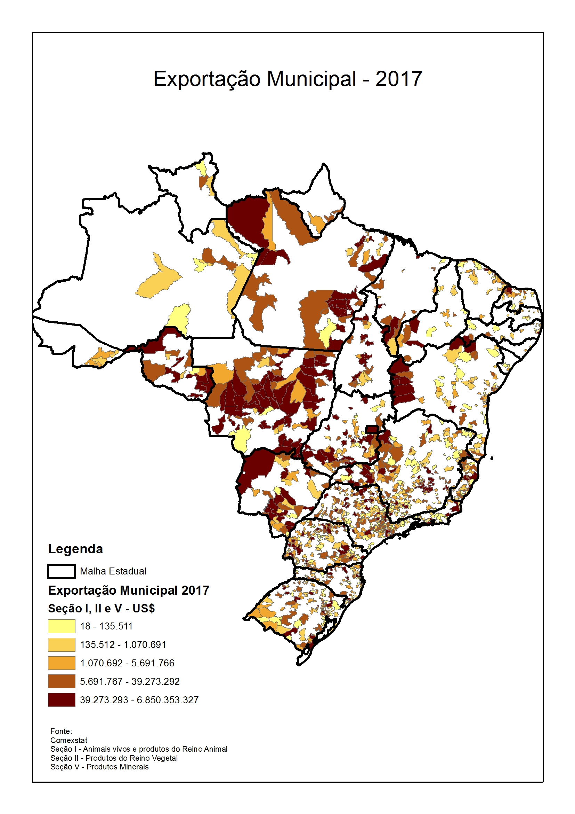
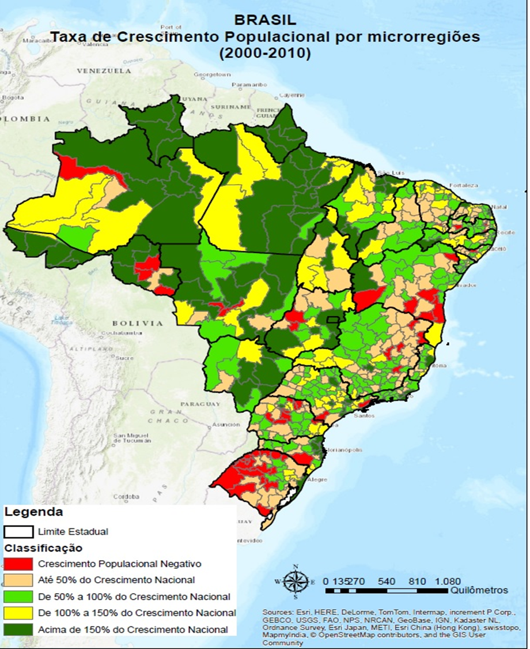

PNDR - Objetivos
Convergência dos níveis de desenvolvimento e de qualidade de vida inter e intra regiões
Rede policêntrica de cidades (interiorização do desenvolvimento regional)
Competitividade e produtividade das cadeias produtivas regionais em áreas em declínio populacional
Agregação de valor em áreas de commodities agrícolas ou minerais

Slide 7
VOCAÇÕES TERRITORIAIS PARA O DESENVOLVIMENTO DE COMPLEXOS PRODUTIVOS IRRIGADOS

Slide 8



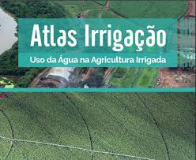
PRODUÇÃO IRRIGADA NO BRASIL
Área Irrigada Atual
Potencial de Área Irrigada
Levantamento CSEI/ABIMAQ 2018 - 6,02 milhões de hectares
Levantamento ESALQ/USP/MI - 61 milhões de hectares
Levantamento ANA 2017 - 6,97 milhões de hectares
30 milhões de ha
(média e alta aptidão)

Slide 9
INCENTIVO À CRIAÇÃO DE POLOS DE IRRIGAÇÃO
“Promover o desenvolvimento da produção irrigada a partir de um trabalho conjunto entre as organizações dos produtores rurais irrigantes e as diversas esferas de governo, com vistas ao desenvolvimento regional.”
A PNI objetiva incentivar a ampliação da área irrigada e o aumento da produtividade em bases ambientalmente sustentáveis
A PNDR objetiva a redução das desigualdades regionais pela promoção de oportunidades de desenvolvimento

Slide 10
OBJETIVOS ESPECÍFICOS
Organizar as demandas da agricultura irrigada e desenvolver soluções gerenciais para os polos;
Fortalecer a governança do setor produtivo;
Melhorar a comunicação entre o setor produtivo e o setor público nas diversas escalas (Federal, Estadual e Municipal);
Ampliar a eficiência das ações do setor público no polo, por meio de planejamento e formação de parcerias.

Slide 11
REQUISITOS PARA A SELEÇÃO DE PÓLOS
Organização de produtores irrigantes presente;
Representatividade da agricultura irrigada;
Potencial de expansão da agricultura irrigada e do aumento de produtividade com adoção de técnicas mais eficientes de irrigação, com incorporação de inovação.

Slide 12
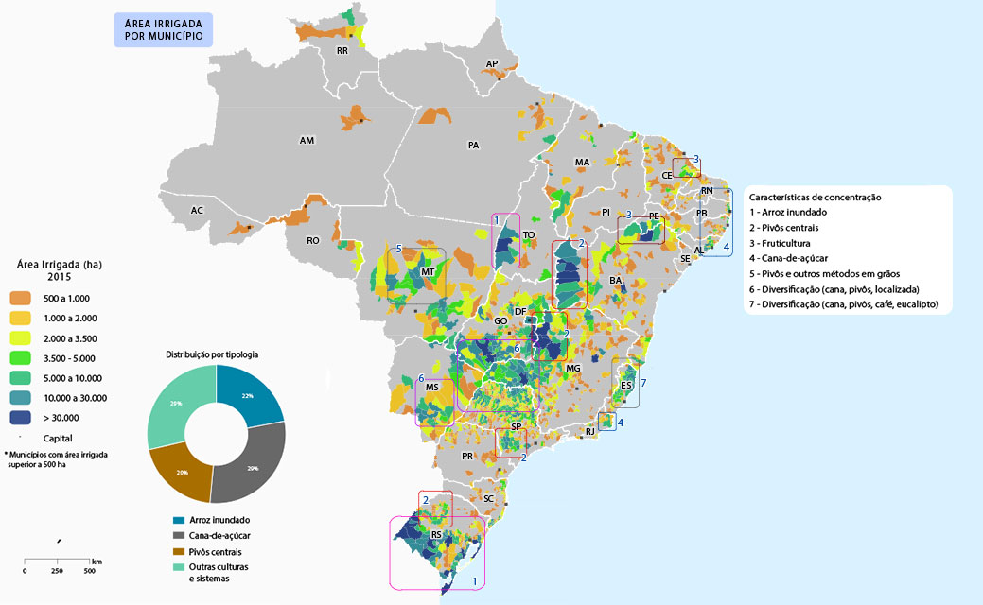
Atlas Irrigação – Agência Nacional de Águas (ANA)

Slide 13

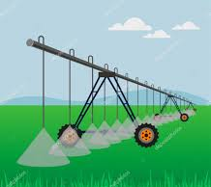
Licenciamento Ambiental da AI
Duplicidade de Licenciamento
Mesmo com uma área agrícola licenciada conforme a Resolução CONAMA 237/1997 e em funcionamento, caso o produtor decida aprimorar a sua produção e implantar a técnica de irrigação, hoje precisará licenciar novamente a sua área conforme a Resolução CONAMA 284/2001.

Slide 14
Licenciamento Ambiental da AI
Quais os impactos da Irrigação?
Maior controle sobre a aplicação de água nos cultivos, reduzindo ou eliminando a possibilidade de erosão e assoreamento de cursos d’água;
Aumento de produtividade em até 2,7 vezes em média, reduzindo a pressão para abertura de novas áreas para suprir a demanda crescente por alimentos;
Maior cobertura do solo, visto que há redução da janela de entressafra, mantendo o solo uma maior parte do tempo protegido com matéria orgânica e aumentando assim a taxa de infiltração de água do solo.
ATENÇÃO!
O único impacto ambiental gerado é a exportação de água dos mananciais para as áreas agrícolas. Para isso, existe o sistema de outorga regulado pelo Sistema Nacional de Recursos Hídricos.

Slide 15
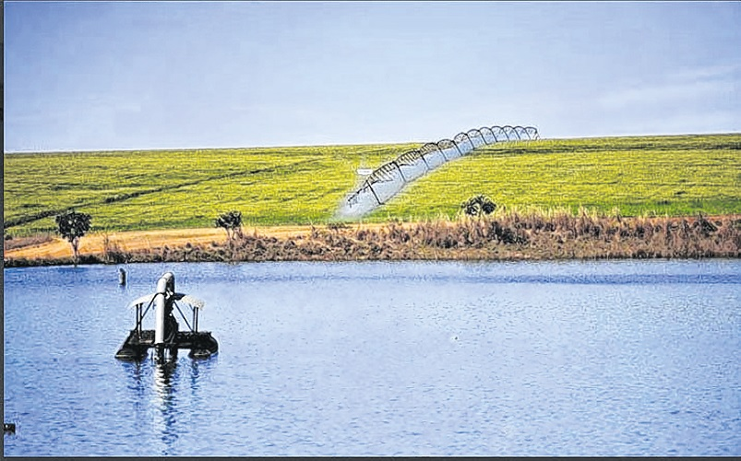
Legislação de Barramentos para Irrigação
Atualmente não é possível suprimir APP para construção de barramentos voltados para irrigação, pois não são considerados de interesse social.
A construção de barragens é essencial e indispensável para a prática da irrigação. Além disso é estratégico ao país reservar água para produção de alimentos, fibras e proteínas.
Barragem no município de Cristalina. Fonte: https://www.dm.com.br/cotidiano/2018/04/irrigacao-cuidados-para-preservar-a-agua/

Slide 16
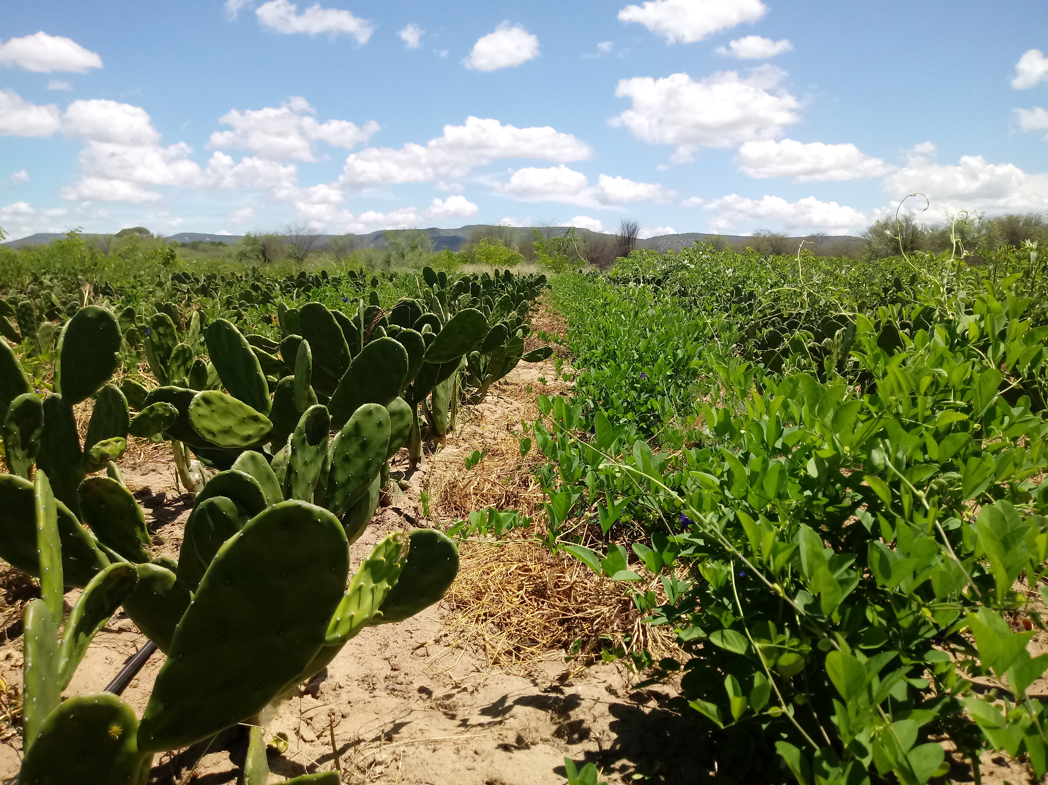



PARCERIA PARA IMPLEMENTAÇÃO DE ÁREAS IRRIGADAS COM ÁGUA DE REUSO NO SEMIÁRIDO BRASILEIRO
Projeto Piloto em Petrolina

Slide 17


PARCERIA PARA IMPLANTAÇÃO DE UNIDADES DE REFERÊNCIA DE ENSINO EM AGRICULTURA IRRIGADA
O objetivo dessa iniciativa é melhorar a capacitação de pessoas e fomentar a geração e transferência de tecnologias relacionadas a irrigação;
A iniciativa tem por base a realização de parcerias com universidades federais e institutos federais.

Slide 18
AGRADECIMENTOS ESPECIAIS
Homenagem especial ao Ex-Ministro Sr. ALYSSON PAULINELLI por ter liderado a revolução da produção agrícola brasileira;
Homenagem especial a todos os técnicos, engenheiros, cientistas que tornaram a EMBRAPA reconhecida internacionalmente pelo excelente serviço prestado ao desenvolvimento tecnológico da agricultura brasileira;
Homenagem aos técnicos que fazem o Ministério do Desenvolvimento Regional, CODEVASF, SUDENE, DENOCS, demais estudiosos, professores e profissionais que dedicaram sua vida profissional ao desenvolvimento da agricultura brasileira;
Homenagem aos técnicos do Ministério da Agricultura e Pesca e todos os profissionais que atuam em cada Estado brasileiro no processo de melhoria da produção agrícola do Brasil;
Homenagem especial ao Presidente Jair Bolsonaro por entender a importância da agricultura brasileira no contexto mundial.

Slide 19
Muito obrigado!
Francisco Soares de Lima Junior
Diretor de Desenvolvimento Regional e Urbano
Secretaria Nacional de Desenvolvimento Regional e Urbano

